Slide 1
IBM Enterprise Marketing Management
Présentation de la solution d’optimisation des interactions
Vincent Tribondeau
21 février 2012

Slide 2
Agenda
Introduction
L’optimisation des interactions par IBM
Réconciliez données offline et online pour personnaliser vos messages
Démonstration
Cas client
Conclusion & prochaines étapes

Slide 3





IBM Enterprise Marketing Management
Comment nous aidons nos Clients ?
Les solutions IBM Enterprise Marketing Management permettent d’augmenter la performance des opérations marketing en offrant des capacités uniques pour l’analyse client et web, la détection d’évènements, la gestion de campagnes cross-canaux , la gestion de l’intéraction temps réel, l’optimisation online ad/search, email marketing, et marketing ressource management.
Succès Clients & Partenaires
Leadership Solution
Plus de 2500 clients de toutes tailles dans le monde
45% Part de marché
+ 10 000 utilisateurs en production
+ 200 partenaires
20 % de l’activité en MSP
Répond aux besoins:
  Cross-channel marketers
  Online marketers
  Marketing Services Providers
Leader reconnu des solutions
logicielles marketing
Notes:
IBM’s Enterprise Marketing Management software empowers organizations and individuals to turn their passion for marketing into valuable customer relationships and more profitable business outcomes. These solutions integrate and streamline all aspects of online and offline marketing. Including customer and web, analytics, centralized decisioning, cross-channel execution, online optimization, and marketing operations
IBM, Unica, and Coremetrics have a passion for customer success, as demonstrated by hundreds of satisfied customers a cross many industries and around the world
IBM EMM’s partners are dedicated to marketing, and to helping their customers get the most of IBM’s products
Orvis, IHG, and Wehkamp are joint Unica/Coremetrics customers.
Our mission remains the same…

Slide 4















































Exemples de clients EMM France

Slide 5


IBM leader reconnu du marché des solutions marketing
IBM: Leader
Magic Quadrant: Integrated Marketing Management, Oct 26, 2011
IBM: Leader
Magic Quadrant: Multi-channel Campaign Management, May 20, 2011
IBM: Leader
Magic Quadrant: Marketing Resource Management, Feb 1, 2011
IBM: Leader
The Forrester Wave™: Web Analytics, Q4 ‘11
IBM: Leader
The Forrester Wave™: Cross-Channel Campaign Management, Q1 ‘12
Notes:
I hope this presentation has made you appreciate better IBM’s EMM offering. I will finish on an important point, which is that IBM leads the market for marketing technolgy solutions. Evidence for this can be seen here, in the fact that IBM is the only vendor that is a leader in all the relevant analyst reports covering the various parts of EMM.

Slide 6
Agenda
Introduction
L’optimisation des interactions par IBM
Réconciliez données offline et online pour personnaliser vos messages
Démonstration
Cas client
Conclusion & prochaines étapes

Slide 7











Comment vos clients et prospects se comportent sur vos canaux
CLIENT / PROSPECT
Site Web/ médias sociaux
email
mobile
Centre
d’appel
Points de
vente
Kiosk/ATM
POS
Courrier
postal
MARKETEUR

Slide 8
Ce que vos clients & prospects attendent …
CLIENT / PROSPECT
MARKETEUR
Que quelqu’un “tire les ficelles” et guide la relation et le dialogue au travers de vos canaux

Slide 9

… et ce qu’ils perçoivent au travers de leurs interactions
CLIENT / PROSPECT
agenda
agenda
agenda
agenda
agenda
agenda
agenda
agenda
stratégie
stratégie
stratégie
stratégie
stratégie
stratégie
stratégie
stratégie
data
data
data
data
data
data
data
data
tech
tech
tech
tech
tech
tech
tech
tech

Slide 10
L’optimisation des interactions par IBM
INTERACTION OPTIMIZATION
Engager chaque client et prospect dans un dialogue cross-canal construit sur son comportement passé et présent
Un dialogue et non des silos!

Slide 11




Comment notre technologie peut vous aider ?
Optimiser les interactions s’approche des principes de la conversation.
Les marketeurs doivent :
ECOUTER et COMPRENDRE
DECIDER QUOI DIRE
(et ensuite) PARLER

Slide 12

Comment notre technologie peut vous aider ?
Optimiser les interactions s’approche des principes de la conversation.
Les marketeurs doivent :
ECOUTER et COMPRENDRE
DECIDER QUOI DIRE
(et ensuite) PARLER
… et répéter ce processus encore et encore au travers de l’ensemble des canaux et vis à vis de l’ensemble des clients.
Cela est compliqué sans l’aide de la technologie!

Slide 13
La plateforme d’Enterprise Marketing Management d’IBM
Collectez
Analysez
ECOUTER et COMPRENDRE
DECIDER QUOI DIRE
Décidez
Exécutez
(et ensuite) PARLER
Gérez

Slide 14







La plateforme d’Enterprise Marketing Management d’IBM
Une suite unique intégrant
les 5 processus marketing clés – sur l’ensemble des canaux
Analysez
les comportements
pour identifier
des opportunités
Décidez
de la meilleure action marketing
Collectez
les données online et offline de vos clients
et prospects
Exécutez
Sur l’ensemble des canaux et capturez les réactions
Gérez
vos processus marketing et
mesurez vos résultats
Notes:
IBM’s Enterprise Marketing Management suite serves as the marketing optimization platform marketers need to unite marketing across paid, earned and owned media. EMM does this by supporting five key marketing processes across all media types:
EMM helps marketers COLLECT data that enriches and augments what they already know about their customers and prospects. This doesn’t mean EMM serves as the customer data warehouse, or that it cleans up existing data. Instead this means that EMM can help marketers understand their customers better by putting new data in marketers’ hands that completes the picture of each customer and prospect – data such as what each customer has done on the company’s digital properties, and also the history of interactions with each customer (what messages have they been presented with and what were their responses).
EMM helps marketers ANALYZE all their customer and prospect data, to find new, actionable insights into their customer base and marketplace that can increase the effectiveness of all their marketing efforts.
EMM enables marketers to increase the relevance of all their marketing by automating the process by which they DECIDE on the next marketing actions to take with each customer and prospect. Think of this as the center of the marketing machine, where the wheels spin continuously, deciding what should come next in the dialogue with each customer and prospect – no matter how many thousands or millions of customers the company has. Should they be part of your next campaign? Should you present a personalized message in the next moment during their Web visit? Should you write on their Facebook wall, or send them a tweet or a mobile message?
Once decisions are made about what marketing action should come next, EMM makes it easy for marketer to DELIVER the message, and capture any response – responses in turn influencing future messages, ensuring the customer dialogue remains interactive. EMM can send the email, or pass the message to another delivery service, or integrate with customer touchpoints such as a Web site, call center, mobile app or almost anything else.
Collecting, Analyzing, Deciding and Delivering are naturally very customer-centric capabilities. But EMM also helps marketers MANAGE what’s going on within their own organization, streamlining internal processes and improving marketing decisions by measuring results, tracking performance and guiding future marketing investment decisions.
By putting EMM capabilities in place to support these five marketing processes, marketers give themselves the management platform they need to unify and manage their marketing efforts across all media types.

Slide 15
La plateforme d’Enterprise Marketing Management d’IBM
Engagez chaque client et prospect dans
un dialogue interactif personnalisé et cross canal
Analysez
Decide
Gestion de campagne cross-canal
Interactions temps réel
Optimisation des contacts
Marketing distribué
Digital analytics
Predictive analytics
Exploration & sélection visuelle
Décidez
Collectez
Gestion du canal email
Intégration aux canaux
Gestion des leads
Exécutez
Historisation des interactions cross-canal
Comportement digital
Détection d’évènements
Deliver
Gérez
Manage
Définition, planification, coordination
et mesure du plan et des opérations marketing

Slide 16
Agenda
Introduction
L’optimisation des interactions par IBM
Réconciliez données offline et online pour personnaliser vos messages
Démonstration
Cas client
Conclusion & prochaines étapes

Slide 17
Qu'y a t-il au cœur de la solution EMM?
Le profil Cross-canal
Le profil Cross-canal
Est un profil de client virtuel, constitué de:
  Vos données existantes, accessibles par EMM
  Les données provenant de sources externes, capturés par EMM
  De nouvelles données, générées par EMM
Effet de levier rendu possible par l’ensemble des solutions EMM
17
Notes:
17

Slide 18






Réconciliez données offline et online pour personnaliser vos messages
Cookie=24601
Utilise le browser firefox
A récemment regardé les tablettes
Email =vero92@zmail.com
Cookie =24601
Taux d’ouverture : 73%
Taux de clic: 5%
Email et cookie sont maintenant associés
Arrive sur le site, dépot d’un cookie,
visite mais n’achète pas
@ Vero92
Tweet l’offre qui est ouverte par 12 amis
Réception d’un email personnalisé, est intéressée par le message, clic sur le lien et arrive sur le site
Association entre :
Cookie et Email
Adresse postale et cookie
Email et adresse postale
Veronique reçoit une invitation pour une avant première VIP
Véronique fait un achat et saisie son email pour la confirmation de commande et son adresse pour la livraison
Association de l’Id Facebook aux autres informations
Véronique apprécie son produit et devient fan sur Facebook
Véronique s’enregistre à un site de la marque via son compte twitter
Channel | ID
Cookie | 24601
Email | vero92@zmail.com
Direct | Veronique Martin
Facebook | 01810
Twitter | Vero92
Facebook ID=01810
210 amis Facebook
Née le 2 septembre 1983
Channel | ID
Cookie | 24601
Email | vero92@zmail.com
Direct | Veronique Martin
Facebook | 01810
Twitter | Vero92
@Vero92
Suit 53
Est suivie par 152
Complétude de la Vision 360° avec les informations Twitter
Notes:
Maybe Jane comes the website and browses around, we don’t know who she is but she gets a cookie and she winds up not buying anything. Later on she clicks through on an email we send her and that email we sent her included a personalized URL so when she clicked through we were able to tie her email address to her cookie. Now we know a whole lot more about her, not that she used to browse MP3 players on our website but now she has a open rate on our email which is very high but she doesn’t often click through on them though all we did was tie her browsing history to what we know about her email. Eventually she makes a purchase and now we are able to tie her cookie and her email to her house information, we have a nice set of demographics which can now be tied to her web behavior and email responses. She likes the product that she bought from us so much that she becomes our fan on Facebook. So now we are able to tie her cookie to her Facebook ID, so now we know that she has over 200 Facebook friends, we may have know she was living in Boston, but now we know she was born in Texas, so she’s a southern gal. Then maybe we use a vendor like Rapleaf or Axiom to appended social media data, from that we get her Twitter handle so we can also find out how many people she is following and how many are following her.

Slide 19



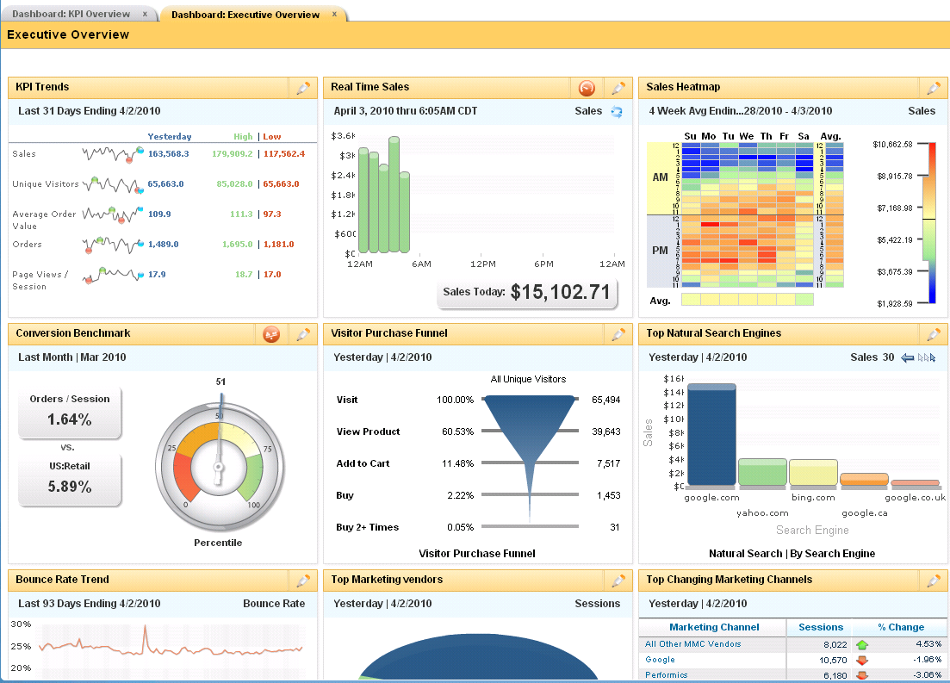
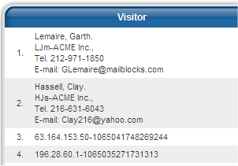
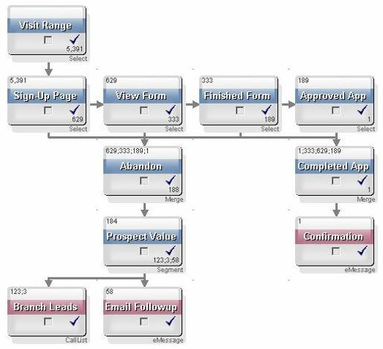
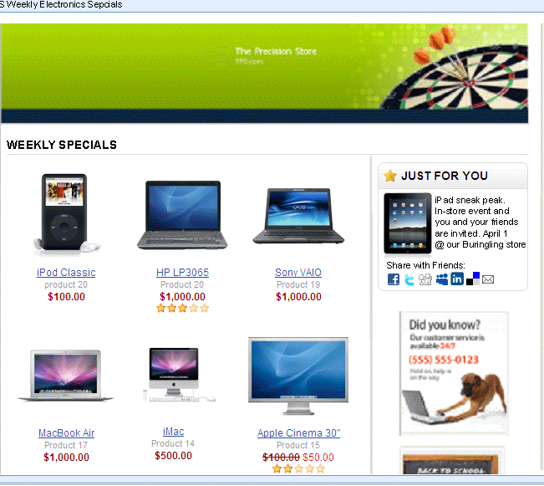

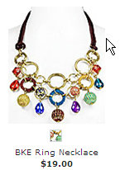
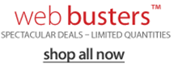






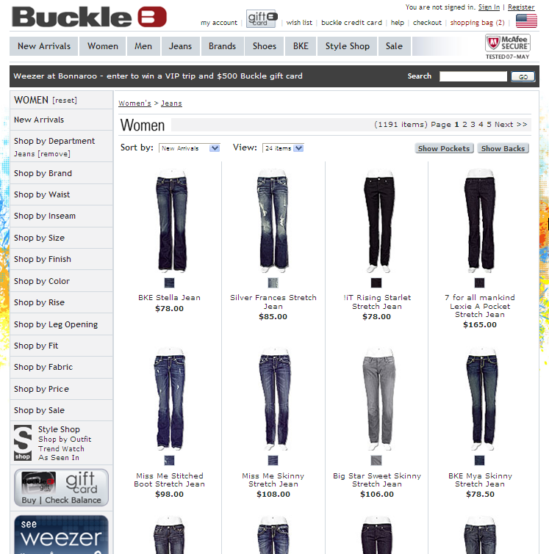
Exploitez la vision 360° et gérez vos campagnes de bout en bout
Associez les à vos données offline
Automatisez vos ciblages
Récupérez et analysez les données online des clients
Ciblez vos clients par email, SMS, courrier
Préparez vos offres et produits en rebond sur vos canaux online
Relayez vos messages sur les réseaux sociaux
Notes:
19
Grossir réseaux sociaux
Laius bdd client
Faire du “je”

Slide 20
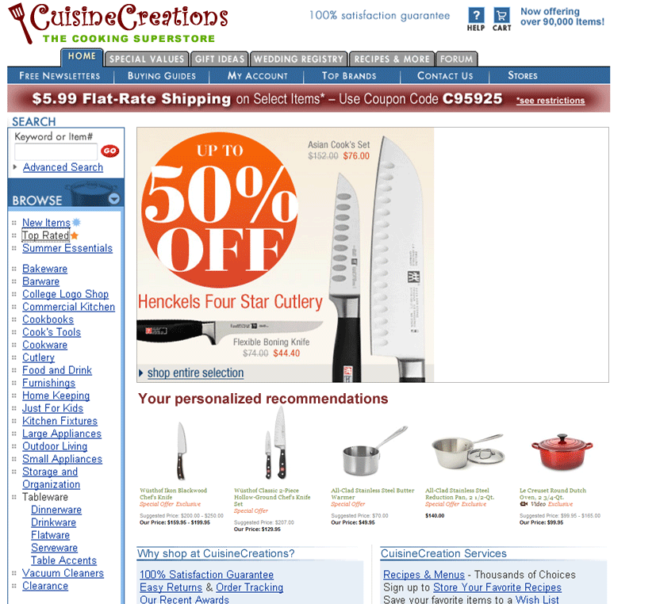

Préparez vos offres et produits en rebond sur vos canaux online
Offres Marketing en temps réel
Basées sur la connaissance offline
et le comportement online des
clients/prospects
Cohérentes avec les offres poussées
sur les autres canaux
Recommandations produits
Basées sur des règles de gestion
Et l’intelligence collective (Wisdom of Crowd)
Notes:
So other than the cross channel behavior that we saw, here is another great reason for online and offline marketers to work together and share each others methods.
Point: Online has all data, offline methods
Value: Encourage to grasp opportunity for leadership now! Now is still a time when learning about this can be a competitive differentiator based on multichannel analytics. Wait five years … you will probably still have to learn it but it will be cost of doing biz at that time

Slide 21
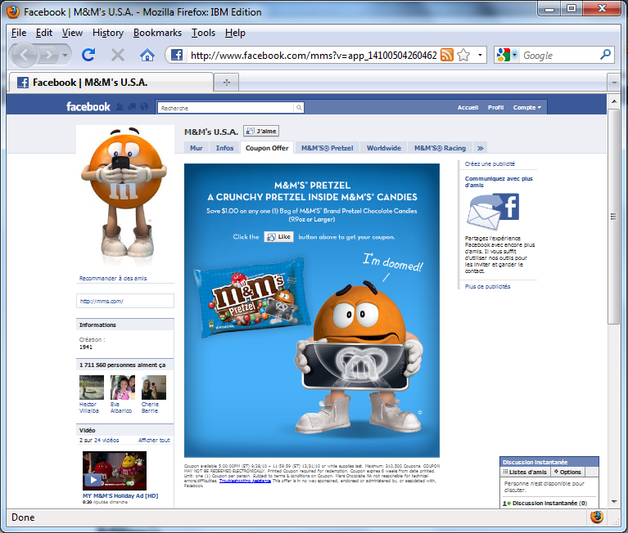


Exemple d’application : personnalisation en temps réel sur Facebook
Notes:
Finally, if I have a Facebook application and this application allows people to check out the new phones and offers specifically designed for them, I can make real time recommendations. In this case Jane logs into our Facebook page, she is our fan, she clicks on the application and based on her profile we know that she is female, so we serve up not only an offer for blackberry but one that is pink, we are going to stereotype here and hope she likes pink more than other colors.

Slide 22
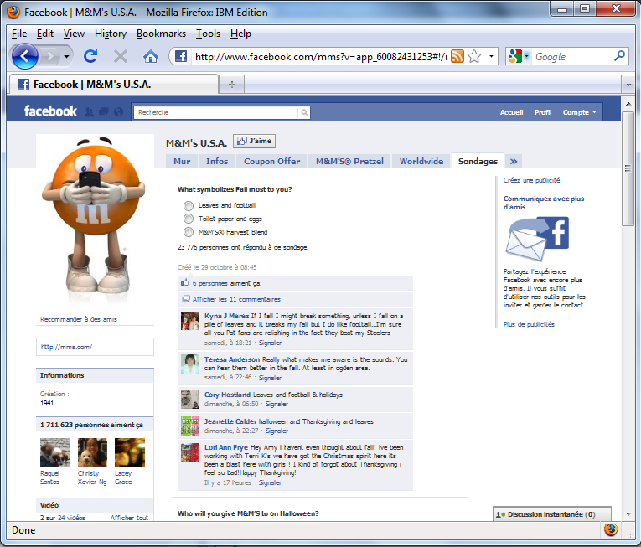



Exemple d’application : personnalisation en temps réel sur Facebook
Notes:
Later on she interacts with our poll about whether she likes Android or Apple, she chooses apple so now when she goes back to that special offer, we are not going to offer her the blackberry again we are going to offer her…

Slide 23

Exemple d’application : personnalisation en temps réel sur Facebook
Notes:
the iPhone. So based on the context of the initial interaction, based on the things Jane is doing inside our Facebook application we can actually change the decisioning in real time in the same way we would present an offer to her on our own website.

Slide 24
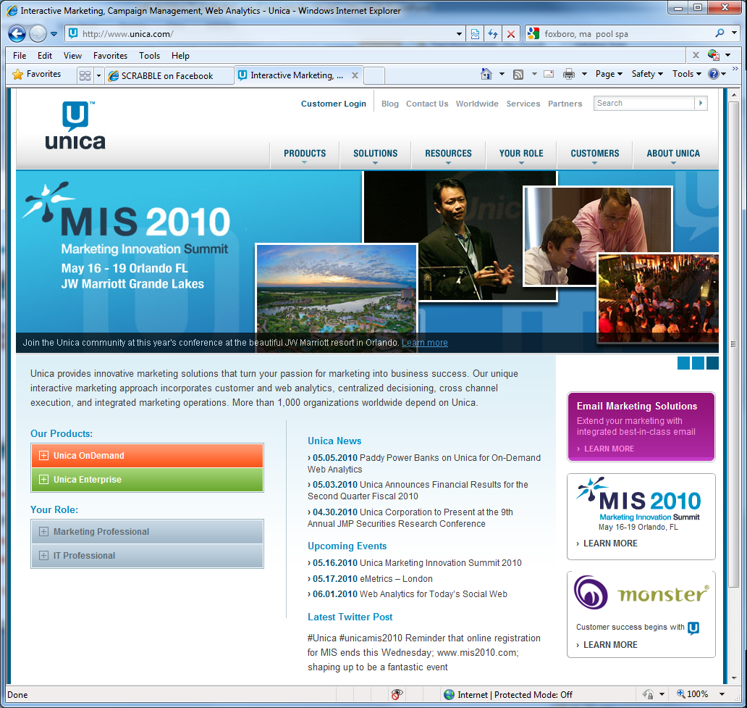
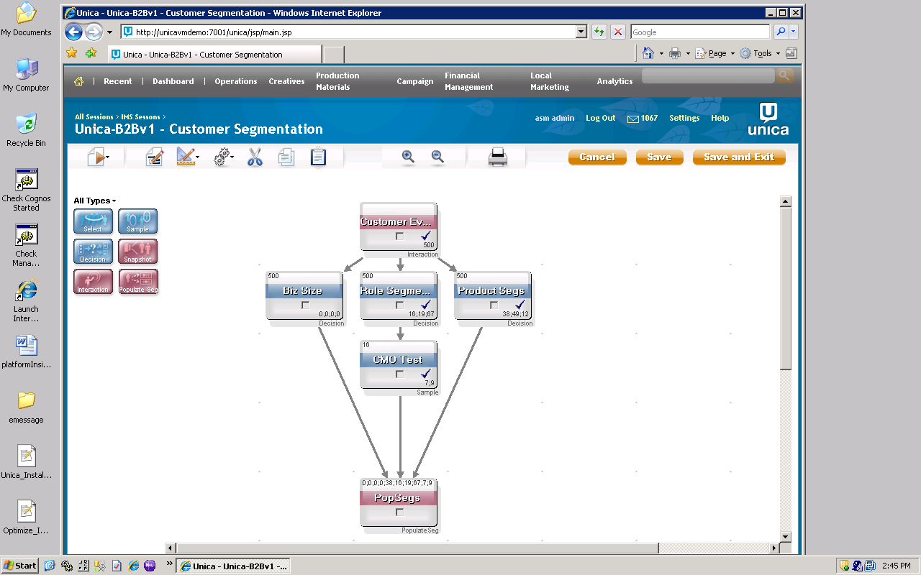
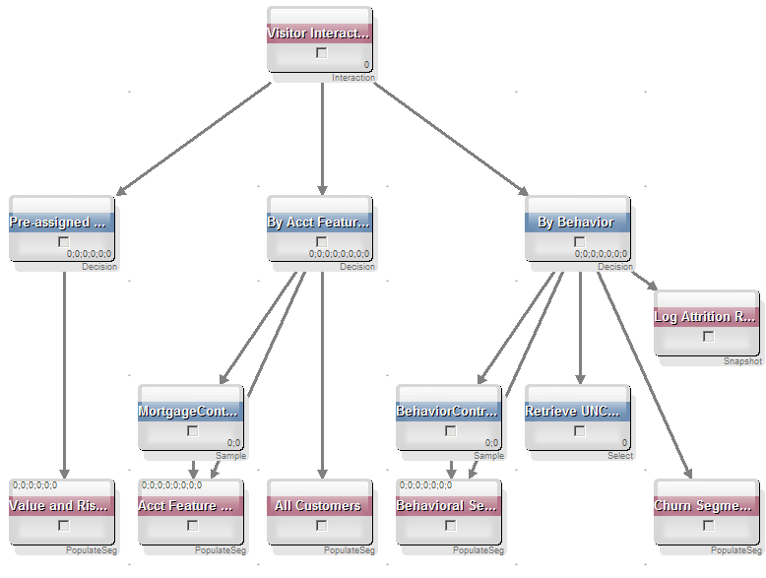
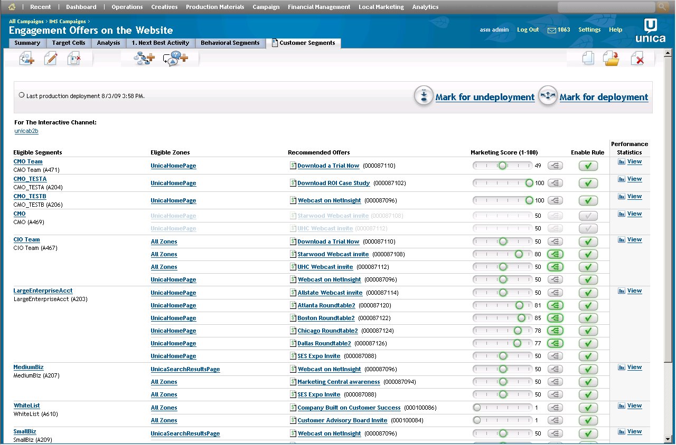
Exemple d’application : personnalisation en temps réel sur le site
Appel Unica pour déterminer en temps réel les offres à préconiser
?
Ciblage dynamique Offres Préconisées
Client Unica Marketing Innov. Summit
Visiteur Sol. Online Marketing temps réel
Marketing Interactif
Explore cas client Use Case Monster
Use case SFR
Scoring
95
85
64
89
82
?
Notes:
Interactive flowcharts assign the customer to interest-driven segments (among others)
Treatment rules target offers to those segments
API calls can request profile data to drive the image, matching the image in the email

Slide 25
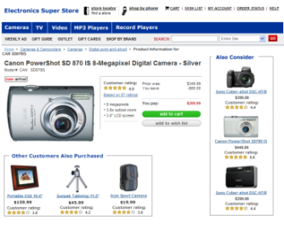
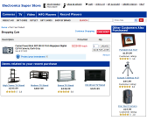
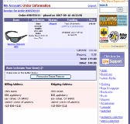
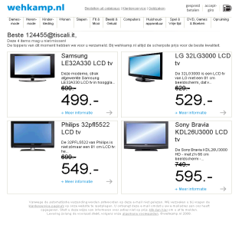
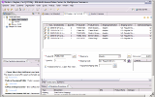
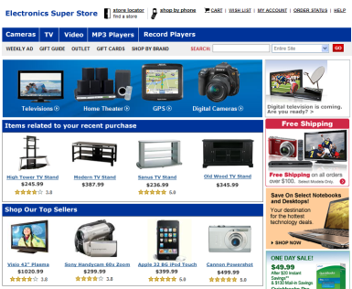
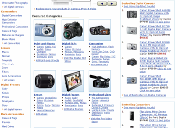
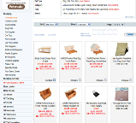
Exemples de ROI
Mesuré par les visiteurs qui « cliquent sur » et « achètent » le produit recommandé à partir de chaque zone de recommandation
Pages produits
Pre Caddie & Caddie
Confirmation de commande
Email
Call Center
9.1%
1.6%
0.2%
5%
15%
Accueil
Catégorie
Résultats de recherche
0.5%
1.7%
1.3%
Data presented is average performance as observed across 23 Coremetrics clients selected across a range of revenues and industry verticals over the 9 months prior to April of 2011.
* Call center performance provided by IBM
Notes:
Up to 5% conversion
Compared to 2.6%
broadcast conversion

Slide 26
Agenda
Introduction
L’optimisation des interactions par IBM
Réconciliez données offline et online pour personnaliser vos messages
Démonstration
Cas client
Conclusion & prochaines étapes

Slide 27
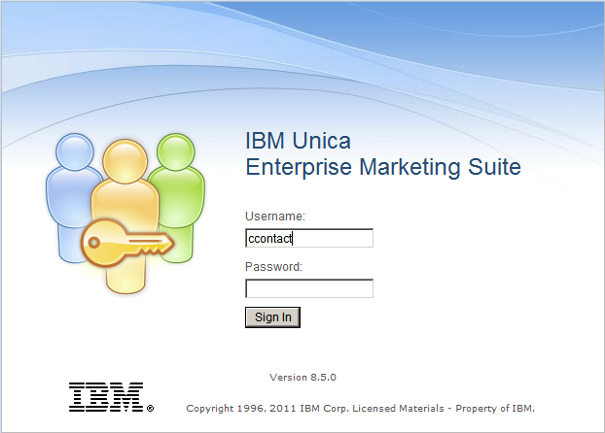
Démonstration de la solution

Slide 28
Agenda
Introduction
L’optimisation des interactions par IBM
Réconciliez données offline et online pour personnaliser vos messages
Démonstration
Cas client
Conclusion & prochaines étapes

Slide 29


Targeted, relevant communications improve ROI
Personalized retargeting drives relevance, reach, and ROI
  Business Need
  To reacquire abandoners with retargeting using display ads, email, and on-site product recommendations to improve relevance of the customer experience
  Real Results
  Targeted ads are 15x better ROI than untargeted
  1% click through rate on targeted banners: 5x higher than untargeted
  Deploying Intelligent Offer allowed 5 full time employees to be repurposed to other programs
  23% higher email open rate; 68% higher click-through rate: 67% lower opt-out; 271% higher sales-per-send ratio
Notes:
Last Updated: 2011 – 01-09
Coremetrics Customer
Overview:
wehkamp.nl, the Netherlands’ largest online retailer, is taking aim at online browsers and abandoners with a comprehensive behavioral retargeting program that uses display ads, emails, and on-site product recommendations to weave greater relevance into the customer experience, expand brand reach, and drive impressive sales gains.
Challenges:
Online shoppers are discriminating. They browse pages, compare products and add items to a shopping cart—only to abandon their sessions to continue researching elsewhere on the web. Retailers are challenged to quickly reacquire these consumers after they leave a site, or risk losing sales to their competition. wehkamp.nl was committed to increasing personalization to retarget clients through dispaly ads, email, and on-site product recommendations.
Results:
Through a comprehensive commitment to personalization, including Coremetrics AdTarget for banner ads, LIVEmail for email, and Intelligent Offer for product recommendations, wehkamp.nl has achieved impressive ROI, including 15x better ROI from targeted banners ads than from untargeted ones.
Coremetrics Products:
[Add products]
Resources:
Material from 2011
Quote:
“I’m very impressed that the ROI numbers from personalized banners are so much higher than from standard, non-targeted banners. We firmly believe that retargeting is a valuable way for improving our marketing communications.”
Senior Web Analyst,
wehkamp.nl

Slide 30
Agenda
Introduction
L’optimisation des interactions par IBM
Réconciliez données offline et online pour personnaliser vos messages
Démonstration
Cas client
Conclusion & prochaines étapes

Slide 31
Annexes
Presenter name
Date

Slide 32
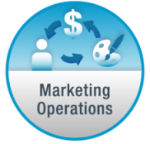

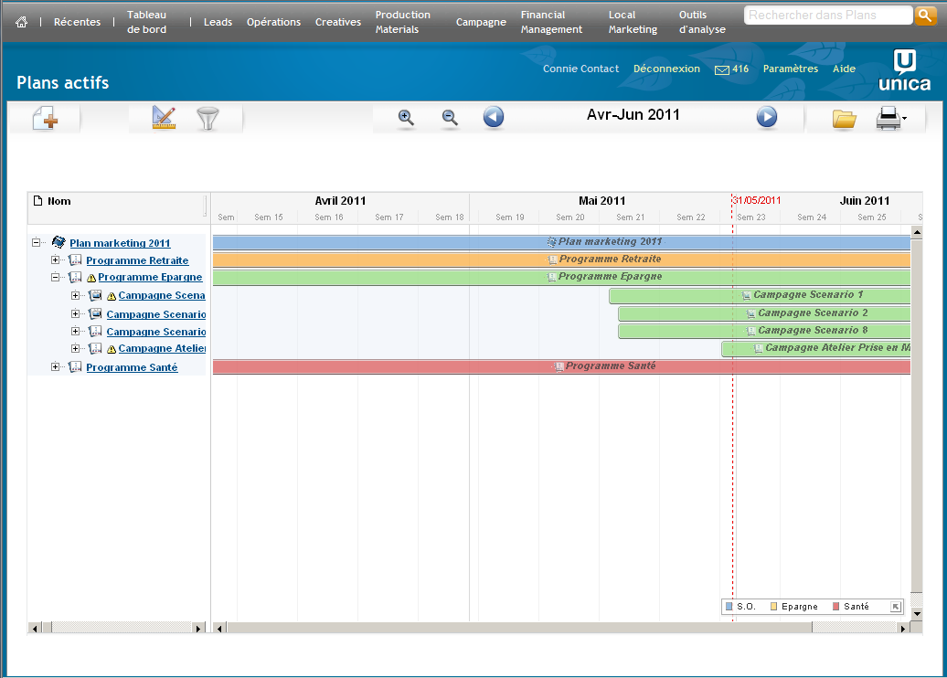
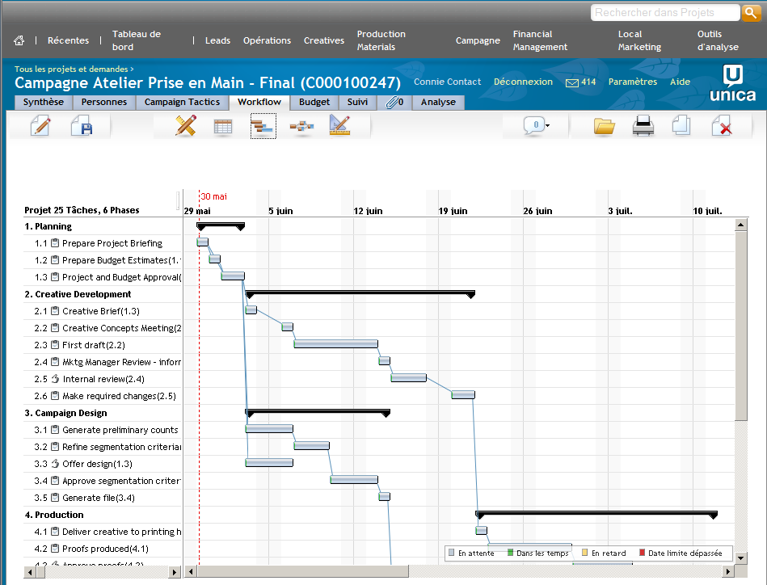
La gestion des campagnes en mode projet pour gagner en productivité
Les bénéfices :
Amélioration de la productivité : ING réduit de 35% ses couts de campagne
Centralisation des informations & travail collaboratif
Meilleur pilotage des activités & suivi budgétaire
Gérez vos campagnes en mode projet avec la gestion des tâches, des ressources et le déclenchement des ToDo et alertes
Accédez à l’ensemble de vos programmes et campagnes au sein du calendrier

Slide 33


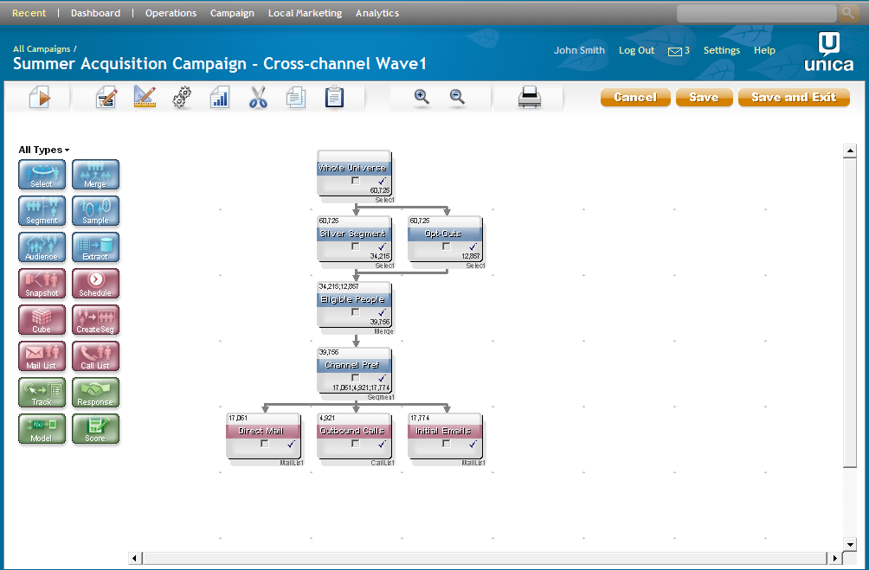
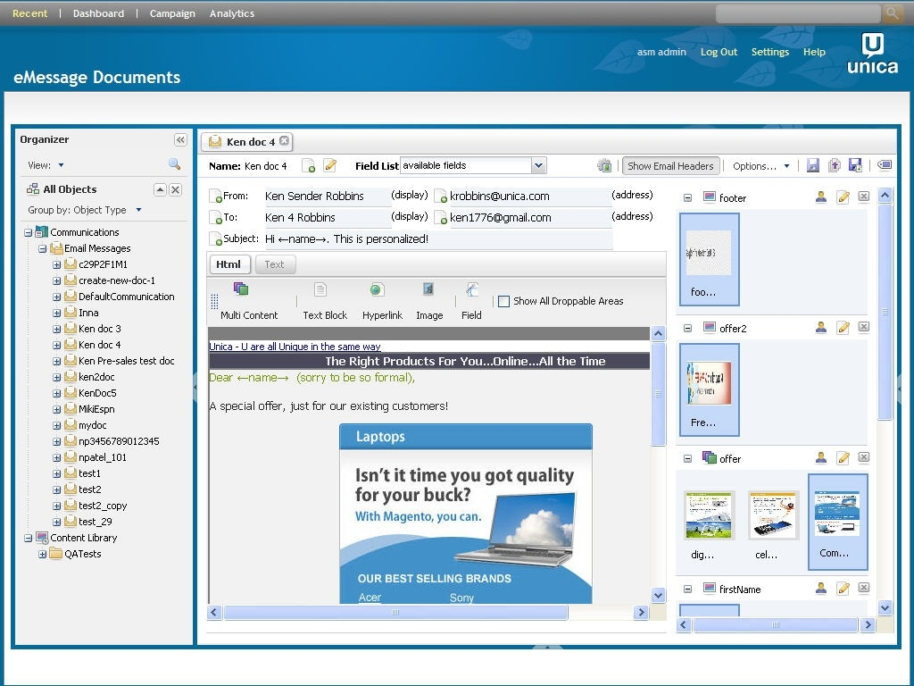
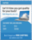

Des ciblages multicanaux et une personnalisation facilités
Les bénéfices :
Multiplication du nombre de campagnes : SFR a multiplié ses camp. par 8 en 1 an
Automatisation des campagnes sur évènements de la vie du client
Maitrise du canal email de bout en bout
Personnalisez vos emails à la souris
et diminuez les SPAMs
Construisez aisément vos ciblages,
affectez les à vos canaux
et pilotez retours et relances

Slide 34

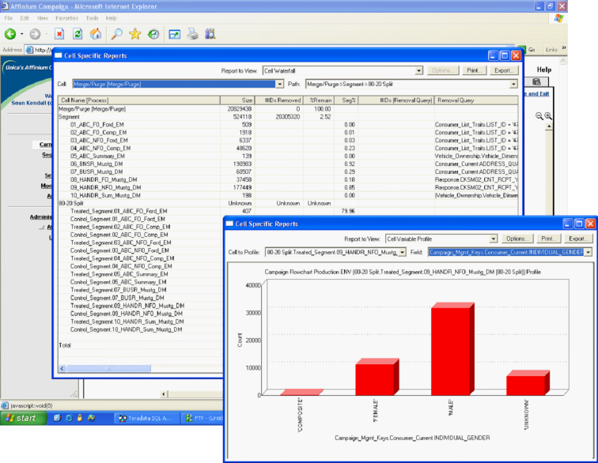
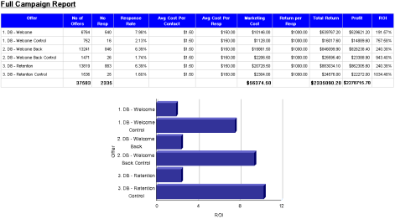
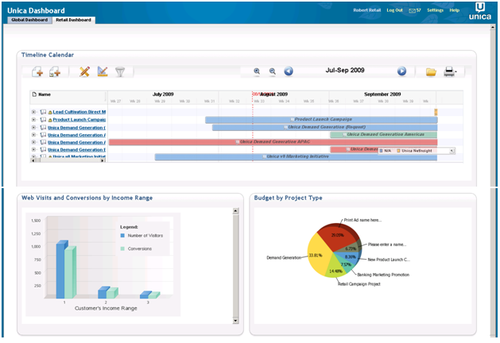
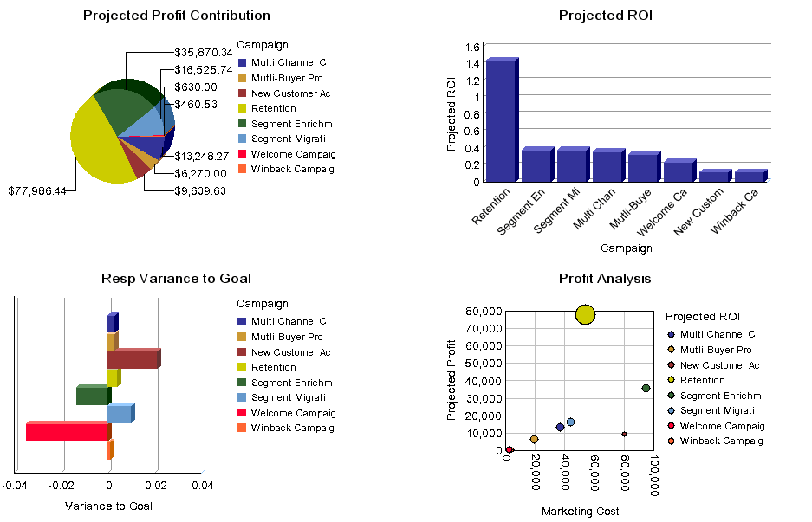
Un reporting financier et opérationnel riche et évolutif
Les bénéfices :
Plus de 50 tableaux de bord standards accessibles directement depuis l’interface
Mesure du ROI, du suivi budgétaire, de la performance des campagnes …
Partage aisé des données d’Unica avec tout autre système de reporting externe
Intégrez les analyses au sein de tableaux de bord dédiés à chaque fonction de l’entreprise ou diffusez les en interne
Analysez la performance budgétaire et opérationnelle de vos campagnes, de vos programmes et de votre plan marketing

Slide 35

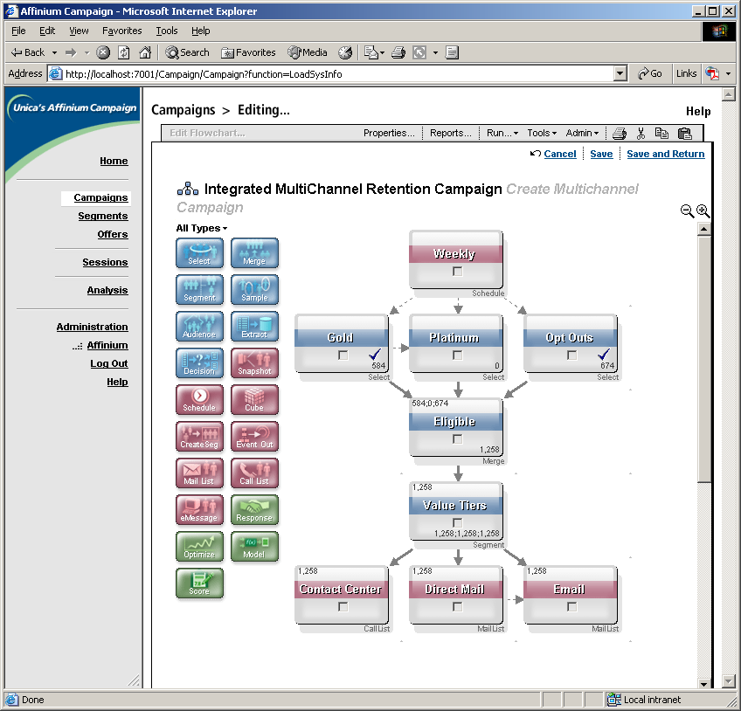
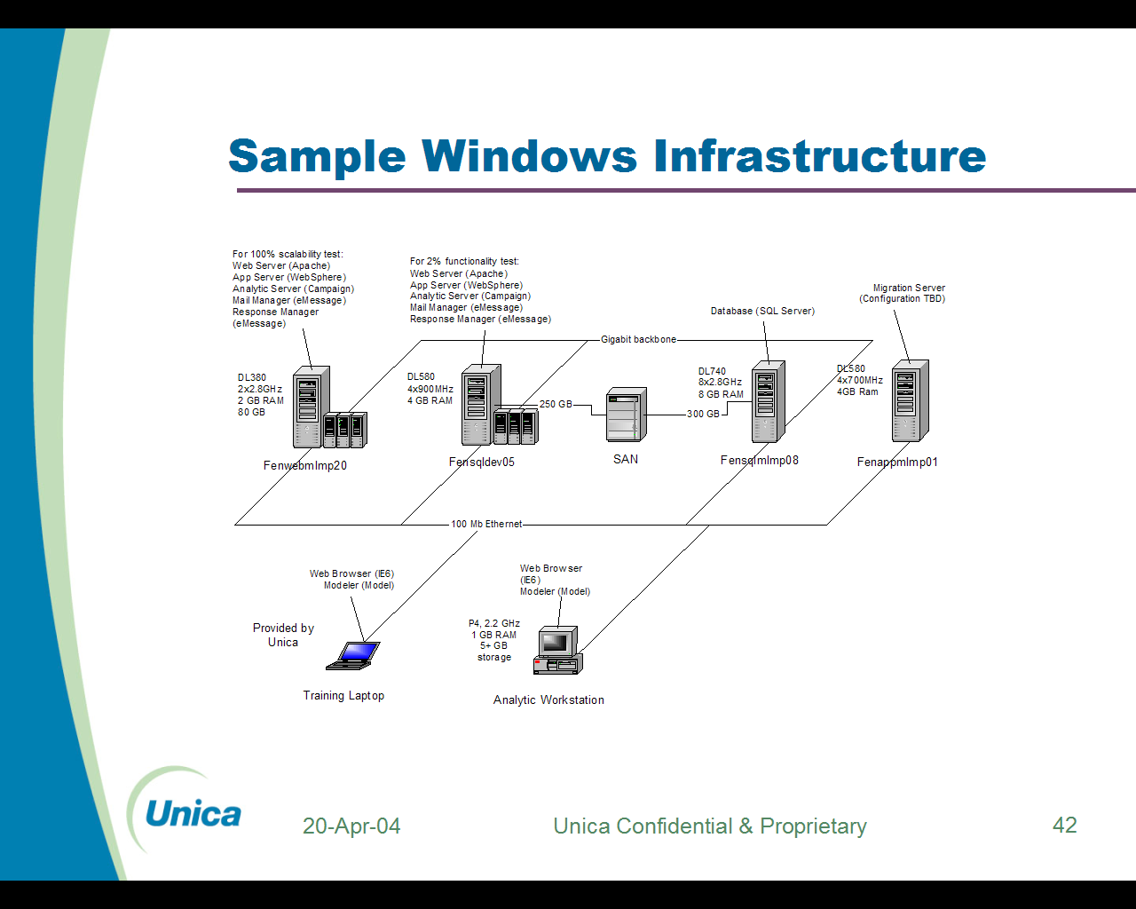
L’accès immédiat à vos données pour une approche Quick Win
Les bénéfices :
Pas de nouveau datamart : Accès à 17 bases chez Air France
L’accès rapide à vos données existantes pour une approche « Quick Win »
La capacité de partager des données avec des outils tiers
Pas de Datamart nécessaire
Capacité de se connecter directement à un DWH
Données Unica accessibles par des outils tiers
Requête 3
Requête 2
Requête 1
UDI
SQL
DB
BDD Client
DB
Modèles
de scores
Données externes
DB
Systèmes transactionnels
Notes:
35

Slide 36


